Slide 1
9-dars
Davronbek Malikov

Slide 2


Bugun
Savol Javob
Takrorlash
Txt dataset bilan ishlash
Encoding davomi
Missing values+For loop
Vazifa

Slide 3
Savol Javob

Slide 4
Takrorlash

Slide 5

Bugun
Savol javob
Takrorlash
Encoding nazariy
Encoding amaliy
For Loop

Slide 6
Txt dataset bilan ishlash

Slide 7
One-hot

Slide 8
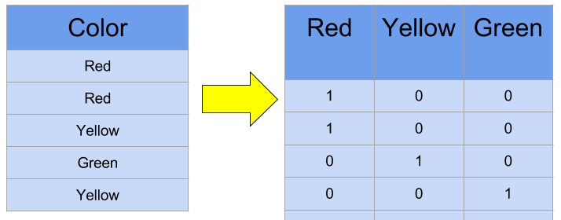

Encoding
One-hot encoding

Slide 9
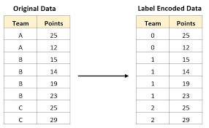
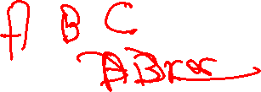
Label encoding
Label

Slide 10
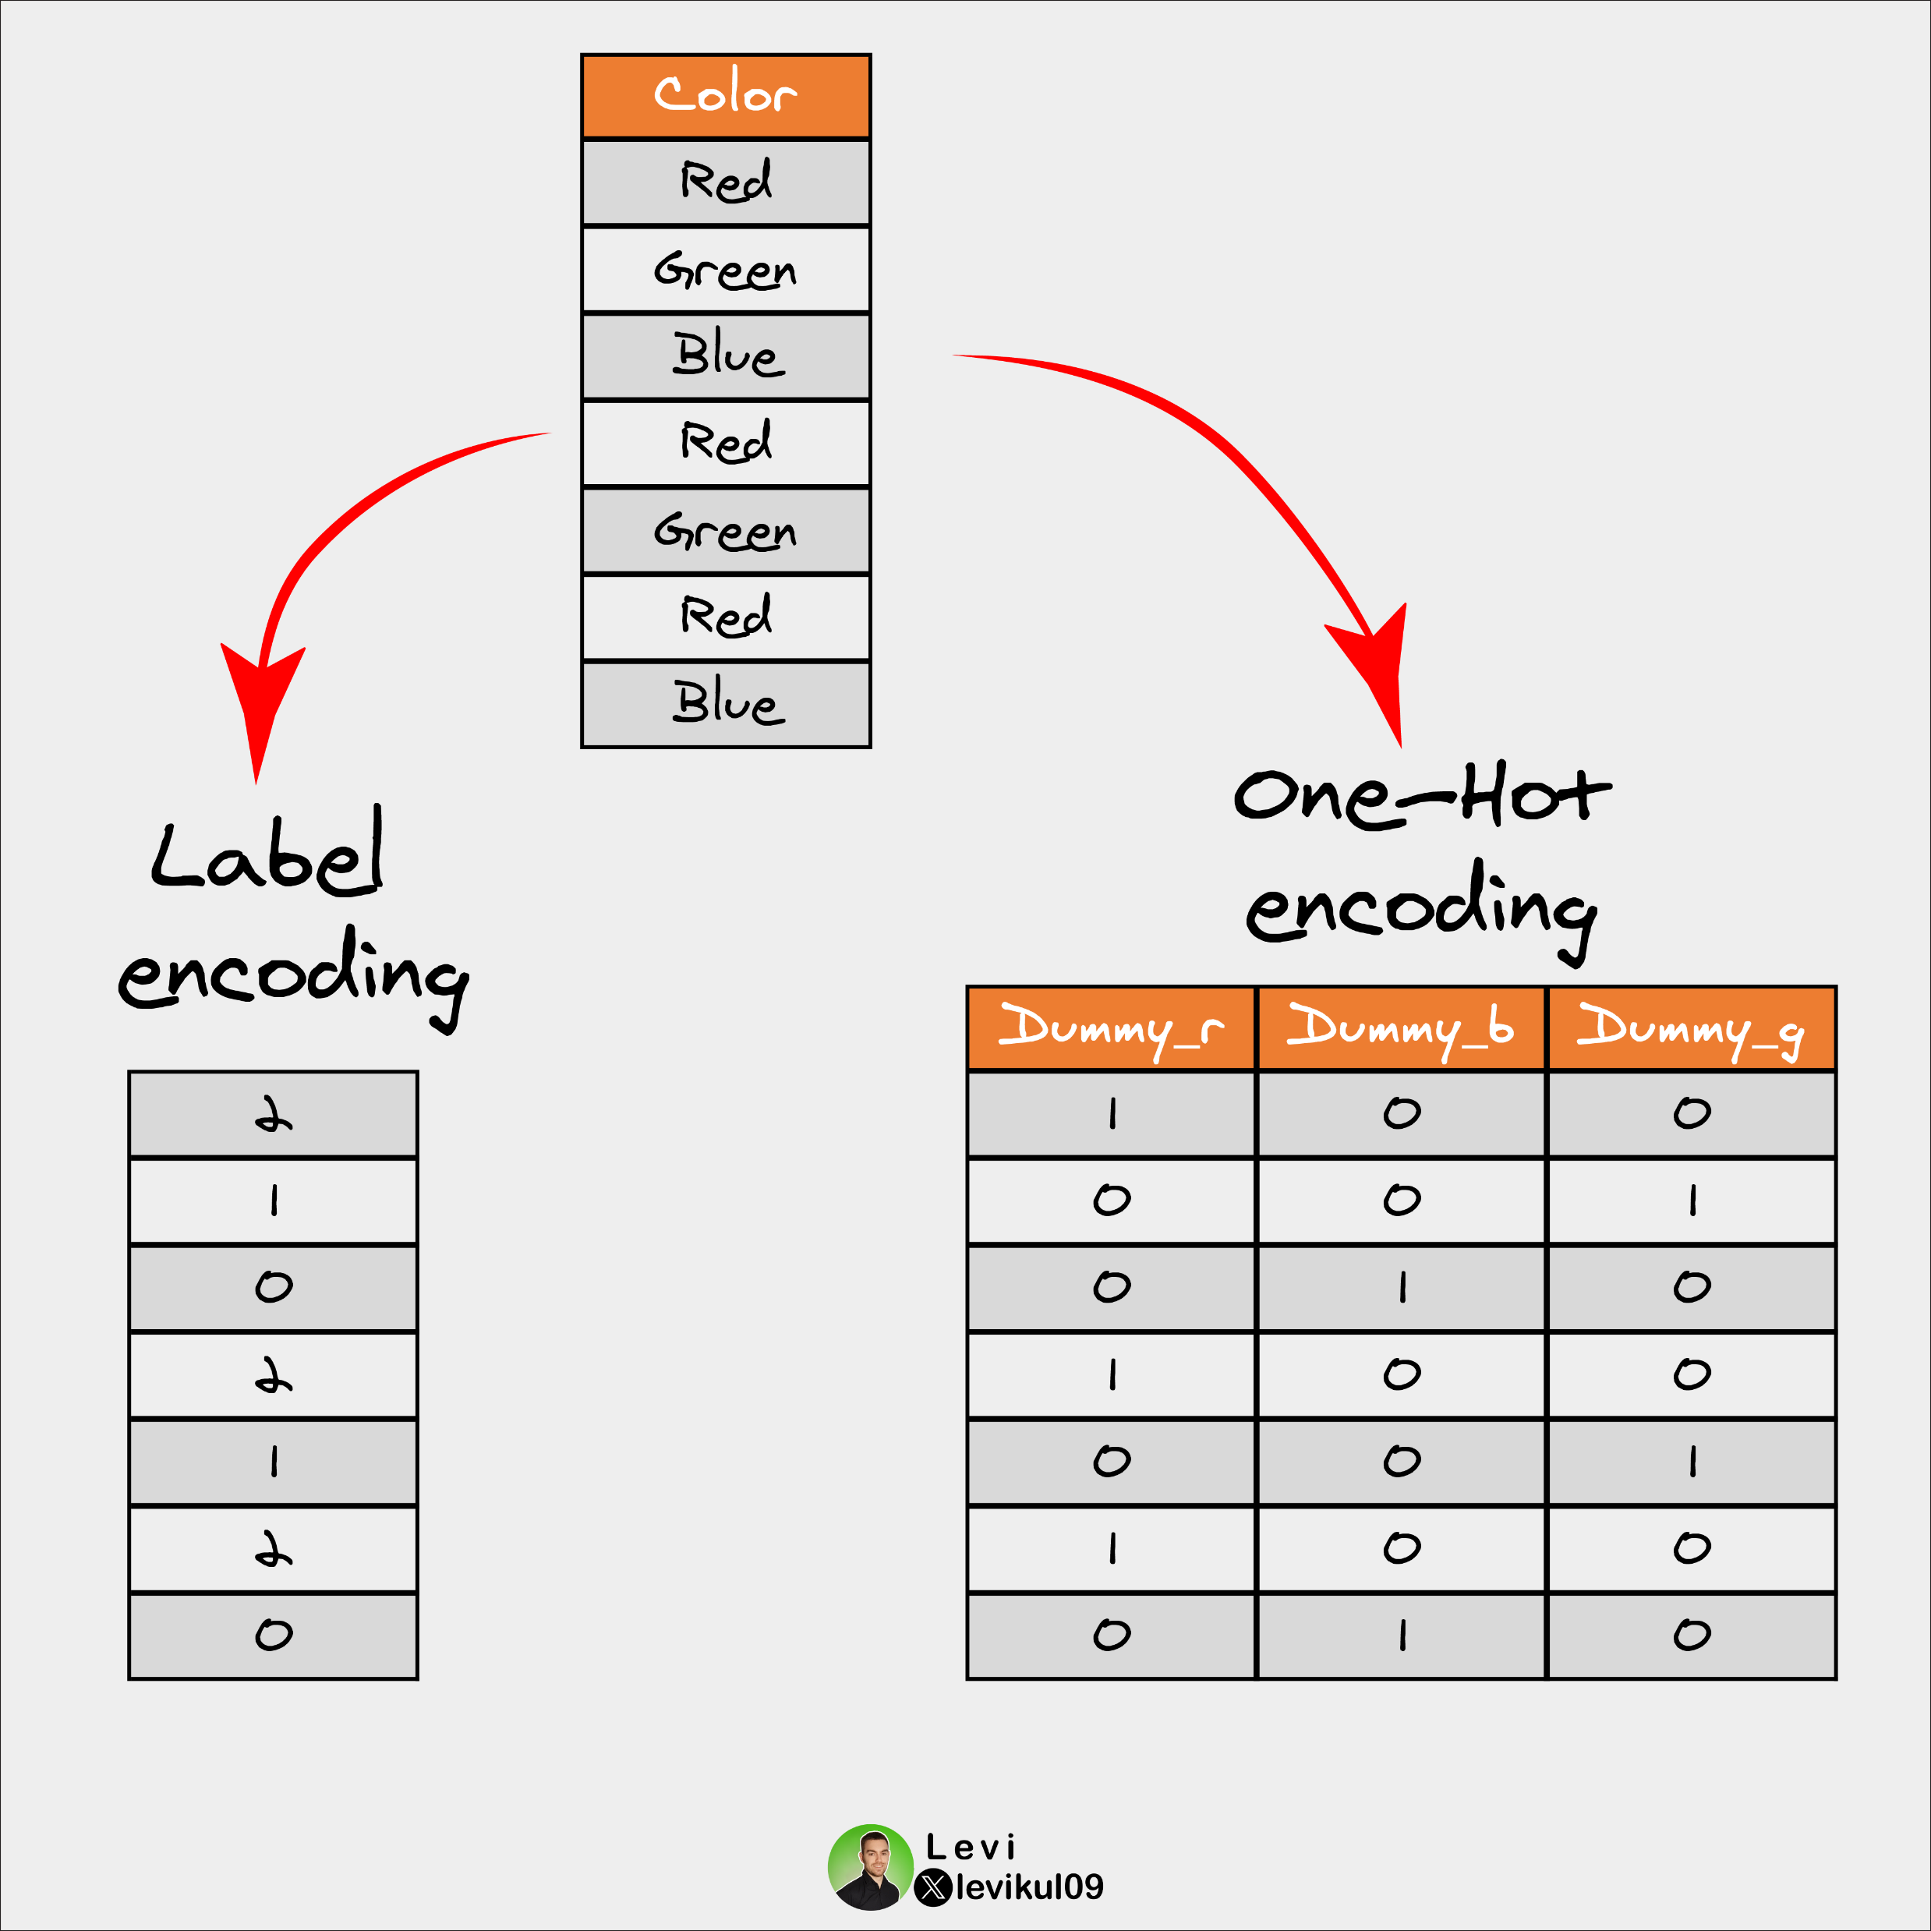
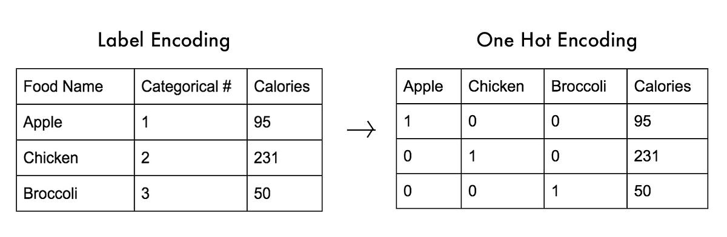
Encoding
Datani bir turdan ikkinchisiga o’tazish
One-hot
Label

Slide 11
Frequence Encoding

Slide 12
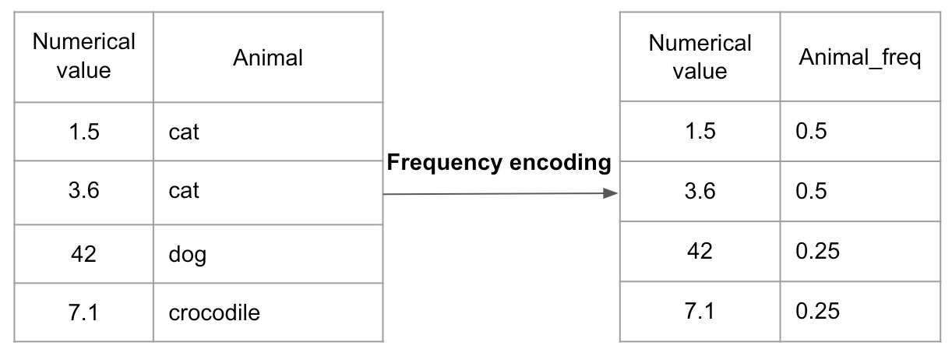
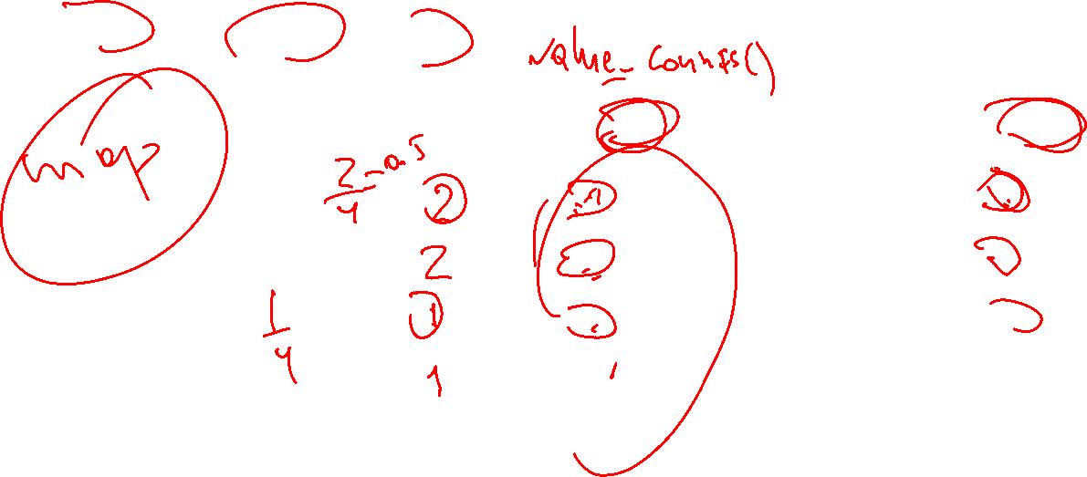
Frequence Encoding
Element takrorlangan miqdor bilan almashtirish kerak

Slide 13
Frequence Encoding amaliy

Slide 14
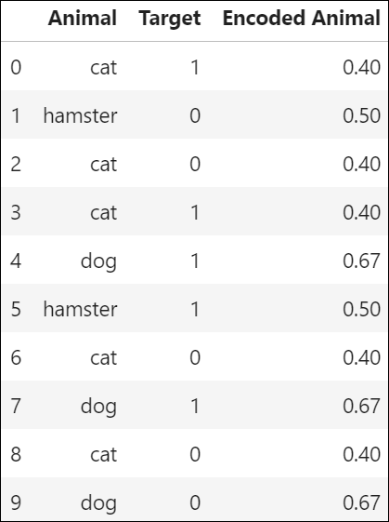
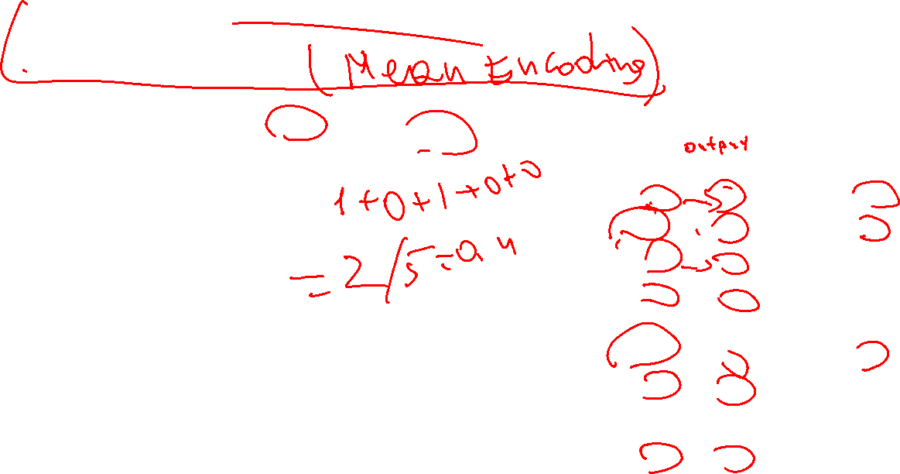
Target Encoding
Element to’g’risidagi target qiymatning o’rta arifmetigi bn almashtirish kerak

Slide 15
Target Encoding amaliy

Slide 16
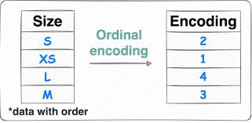
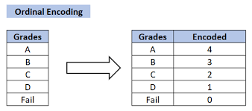
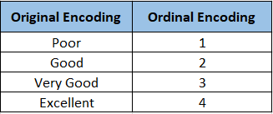

Ordinal Encoding
Mantiqga suyangan xolda ketma ket raqamlar bilan almashtirish kerak

Slide 17
Ordinal Encoding amaliy

Slide 18
Vazifa

Slide 19

Vazifa
O’tilganlarni takrorlash
Kaggle/Githubdan dataset toping va Data Preprocessing 2 ta qismini bajaring
Encoding+ For loop bajaring
Qo’shimcha savollar:
Outputga bog’liq bolgan ecoding turi?
Eng oson encoding turi?
Eng kop va kam ishlatiladigan encoding turi?

